Slide 1
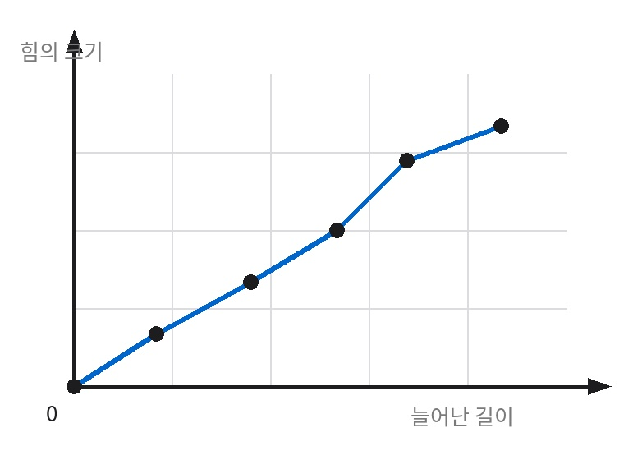
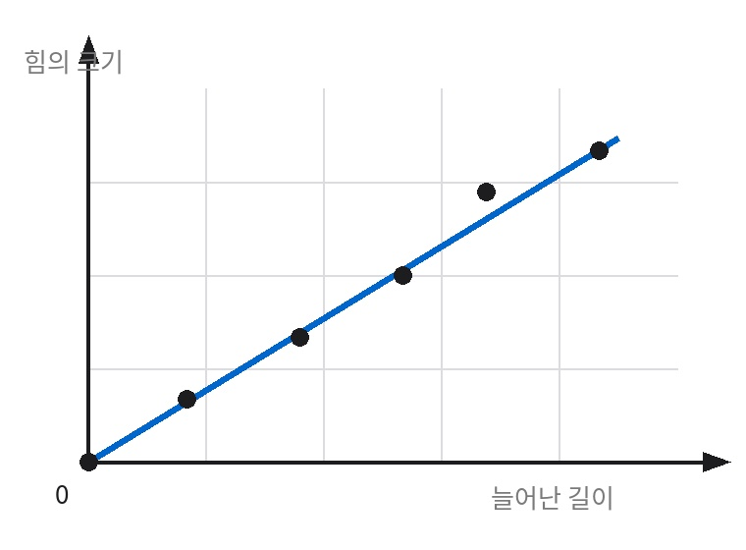
수행평가 안내
이것만 꼭 지키기
힘의 크기는 소수점 첫째 자리까지
예) 추 1개 30 g = 0.03 kg → 0.03 × 9.8 = 0.294 → 0.3 N
1
2
그래프는 점을 잇지 않는다
점을 고루 지나는 직선 하나를 긋는다
✕ 점을 이은 선
○ 직선 하나

